Slide 1


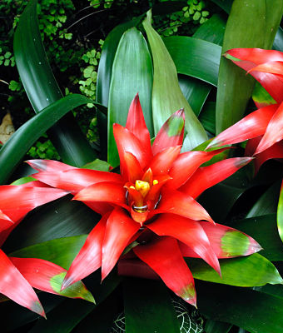
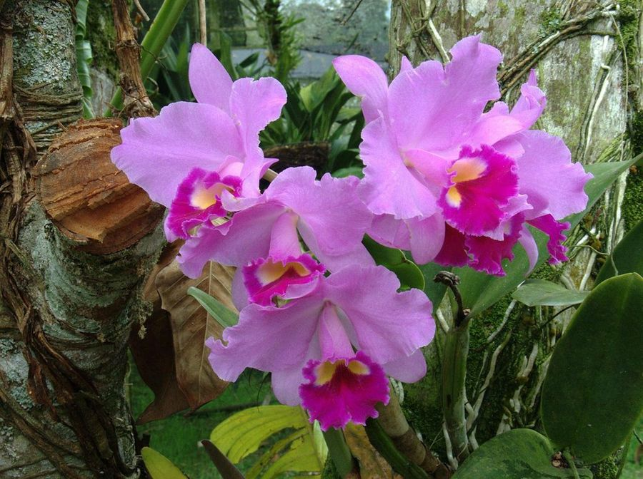
UNIDAD DE COMPETENCIA I
INTRODUCCION:
ECOLOGIA Y EPIFITISMO
UNIDAD DE APRENDIZAJE
ORQUÍDEAS Y BROMELIAS
UNIVERSIDAD AUTONOMA DEL ESTADO DE MÉXICO
FACULTAD DE CIENCIAS AGRÍCOLAS
CARRERA DE INGENIERO AGRÓNOMO EN FLORICULTURA
DR. ANTONIO LAGUNA CERDA
SEPTIEMBRE DEL 2018

Slide 2
PRESENTACIÓN
El Plan de Estudios del Programa Educativo de Ingeniero Agrónomo en Floricultura 2015 plantea un modelo basado en competencias con el fin de consolidar programas educativos pertinentes y de calidad. El currículo se diseñó con base en una formación acorde a los tiempos actuales de una sociedad cada vez mas dinámica, participativa, demandante e interrelacionada.
La asignatura denominada “Orquídeas y Bromelias” pertenece al Área académica: “Agronómica” se imparte a los alumnos a partir del séptimo semestre de la Licenciatura de Ingeniero Agrónomo en Floricultura, con la finalidad de que los estudiantes adquieren los conocimientos, tanto teóricos como prácticos, sobre el cultivo y manejo post cosecha de Orquídeas.
Este material audiovisual complementa la presentación de la Unidad de competencia I, en donde se abordan entre otros temas la importancia de las plantas epifitas, de las cuales tanto orquídeas y bromelias en su gran mayoría presentan esta forma de vida, se presentan los temas de importancia ecológica, diversidad, taxonomía, descripción botánica lo que sin duda dara bases suficientes para un mejor entendimiento y manejo de estas especies tan interesantes se anexa bibliografía básica.

Slide 3
INSTRUCCIONES PARA EL USO DE ESTA PRESENTACION
El tema que se aborda en esta presentación corresponde a la unidad de aprendizaje I que aborda los aspectos básicos de la clasificación taxonómica de las orquídeas que en forma normal se da a partir del tercer semestre, donde se apoyará la discusión de los siguientes temas:
Origen y evolución de las orquídeas; numero de especies y posición en el reino vegetal; categorías taxonómicas y subfamilias dentro de la familia Orchidaceae; distribución de las orquídeas en el estado de México
Este material se puede dar en dos sesiones, apoyado con los conocimientos previos y con la bibliografía del curso.
Se espera que la presentación de conceptos e información sobre estos temas promueva su discusión y refuerce estos conocimientos entre los discentes.

Slide 4
Notas aclaratorias:
Aunque se maneja mucho texto lo cual es necesario para aclarar en el momento de la exposición (dado que se refiere a la clasificación) y se complementa con imágenes.
La mayoría de imágenes e información son de dominio publico, en algunos casos se dan los créditos
Este material es exclusivo para el uso en docencia, sin ningún otro propósito.

Slide 5
OBJETIVO DE LA UNIDAD DE APRENDIZAJE
Proveer y analizar los conocimientos, tanto teóricos como prácticos sobre el cultivo, manejo postcosecha y comercialización de orquídeas y bromelias.

Slide 6
CONTENIDO DE LA PRESENTACIÓN
TEMA | DIAPOSITIVA
INTRODUCCION | 7
2. DIVERSIDAD TAXONOMICA | 13
3. COLONIZACION Y ESTABLECIMIENTO | 18
4. CATEGORIZACION DE LAS EPIFITAS | 24
5. CONSERVACION DE EPIFITAS | 34
6. BIBLIOGRAFIA | 36

Slide 7
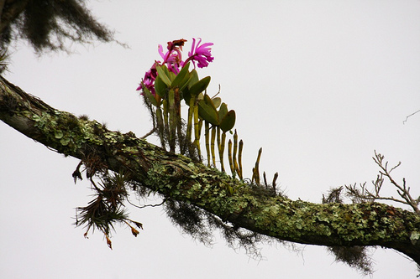
1. INTRODUCCION
Que es una epifita?
Mirbel (1815) fue el primero en definir las epífitas como "plantas que germinan en otras plantas sin quitarles su alimento".
Las epífitas son "plantas que germinan y arraigan de forma no parasitaria en otras plantas en todas las etapas de la vida".

Slide 8
Las epifitas (del griego epi que significa “sobre”, y phyte, “planta”) son plantas que crecen sobre otras plantas adheridas a los troncos y ramas de árboles y arbustos principalmente.
El hospedero o “forofito” sobre el que crece una epifita es utilizado sólo como soporte sin recibir más daño que el que pueda provocar su abundancia dentro de su ramaje; por tanto, una epifita difiere de una planta parásita en que esta última obtiene agua y nutrientes del hospedero.

Slide 9
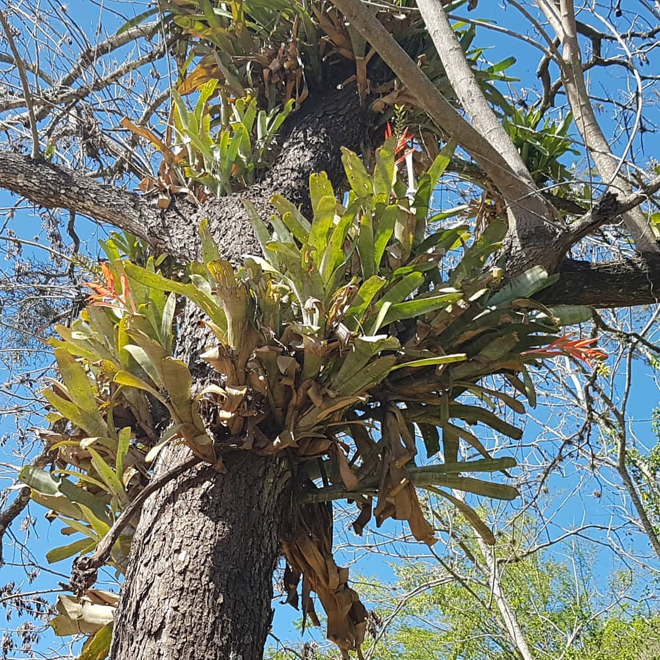
El hospedero o “forofito” sobre el que crece una epifita es utilizado sólo como soporte sin recibir daño
https://deskgram.net/p/1845898758783426845_8403280562

Slide 10
Las epifitas despliegan mecanismos muy variados y novedosos para sobrellevar no sólo la sequía, sino también, la adquisición de nutrimentos del ambiente, sin tomarlos del forofito.
Tal especialización requiere, en ocasiones, de interacciones mutualísticas con microorganismos, artrópodos y algunos grupos de vertebrados y de características morfoanatómicas y funcionales muy especiales, como es el caso de orquídeas y bromelias

Slide 11
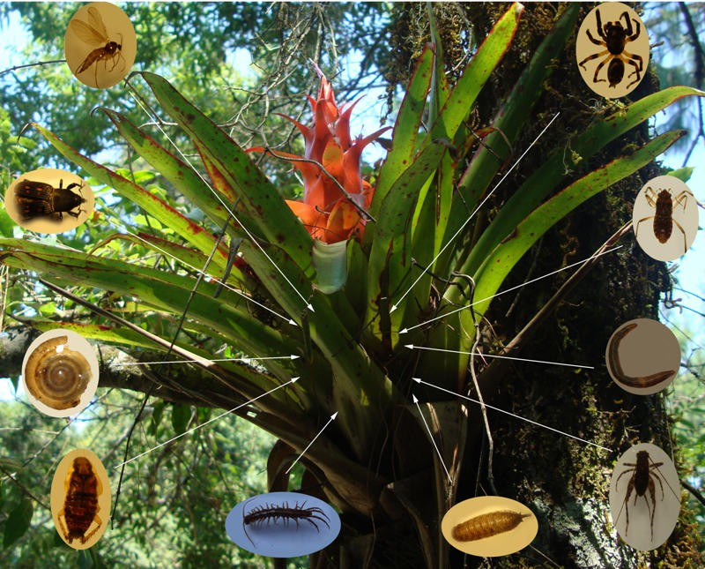
Fauna encontrada en Tillandsia imperialis en Zacualtipán de Ángeles, Hgo. incluye arañas, chinches, lombrices, grillos, larvas, ciempiés, cucarachas, caracoles , escarabajos y mosquitos (en sentido de las agujas del reloj).
(Fotos: Bromeliaceae y fauna ©Garrido 2009)

Slide 12
Este grupo incluye organismos no vasculares, pterofitas y angiospermas que se relacionan ecológicamente con forofitos muy diversos que se establecen en ambientes con alta humedad atmosférica.
Por ello, son responsables, en gran parte, de que los bosques húmedo tropicales contengan la diversidad biótica más alta de todos los ecosistemas continentales.

Slide 13
2. DIVERSIDAD TAXONOMICA
Las plantas epifitas son muy diversas y abundantes en los Bosques húmedos tropicales, y los bosques de montaña y templados, donde la humedad del aire es más alta que en los bosques lluviosos cálidos.
Existe una abundante flora de epifitas, trepadoras y lianas, enredaderas con brotes colgantes y hospederos estranguladores, el crecimiento de lianas, enredaderas y trepadoras es particularmente rico en la periferia de los bosques, a lo largo de los ríos, caminos y alrededor de los sitios de aclareo, pues con frecuencia son plantas demandantes de luz.
Taxas con plantas epifitas | Numero de especies | Porcentaje del total de plantas vasculares
Especies |  | 10
Géneros | 879 | 7
Familias | 84 | 19
Órdenes | 44 | 45
Fuente: Gentry y Dodson, 1987

Slide 14
Bosques húmedos tropicales.
Existen más de 29,000 especies de organismos vasculares que comparten este hábitat y que son responsables, en gran parte, de que los bosques húmedos tropicales contengan la diversidad biótica más alta de todos los sistemas continentales naturales. En ellos encontramos como epifitas musgos, líquenes, helechos, orquídeas, cactus, bromeliáceas, aráceas y representantes de muchas otras familias (Sutton et al., 1983).
Así, la mayoría de las especies de epifitas existentes, están restringidas a los trópicos húmedos. Constituyen del 35 al 65 % de todas las especies de plantas en algunas selvas húmedas de América Central y América del Sur, contribuyendo con el 45 % de la biomasa total de hojas
Tan sólo en América tropical hay unas 15,000 especies diferentes de epifitas
Cerca de 18,000 especies tienen nombres científicos, pero se estima que otras 10,000 aún esperan ser descritas.
Dentro de las monocotiledóneas, las orquídeas son las epifitas con mayor éxito, reportándose 119 géneros de la familia como epifitas (alrededor de 70 % de la familia está adaptado a este estilo de vida

Slide 15
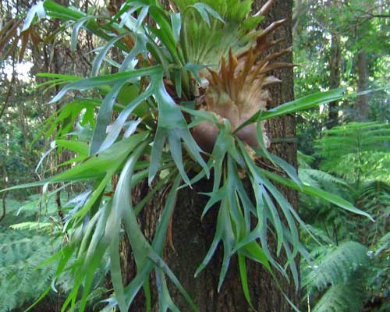
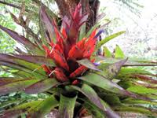
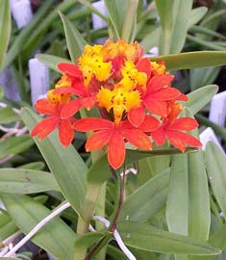
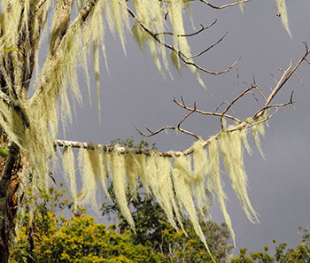
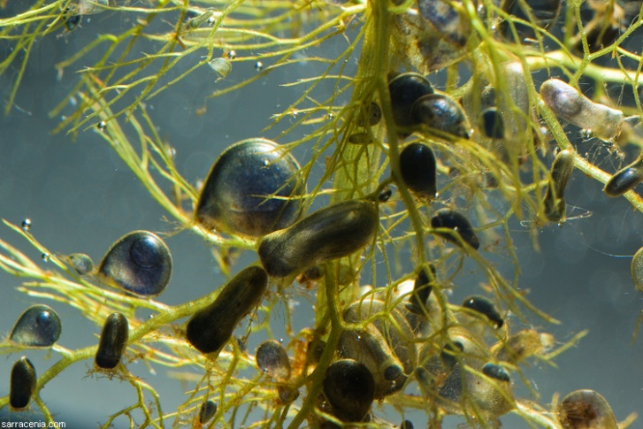
Otros grupos importantes de epifitas son las aráceas (especialmente Anthurium, Philodendron y Rhaphidophora) y las bromelias (cerca de la mitad de sus especies son epifitas). Las dicotiledóneas están bien representadas por las cactáceas, ericáceas, gesneriáceas, melalstomatáceas, piperáceas, rubiáceas y rutáceas. También están representadas las pteridofitas con especies de polipodiáceas, sellaginelas y psilophytas, sin olvidar grupos no vasculares que incluyen líquenes, musgos, algas y hepáticas (Benzing, 1990).
Epifitas menos comunes incluyen a algunas especies carnívoras como el género Utricularia, helechos (familia Polypodiaceae), cactos como Rhipsalis y Epiphyllum), violetas africanas (familia Gesneriáceae), lirios (familia Araceae), y los arándanos y rododendros (familia Ericaceae) (Benzing, 1989).

Slide 16
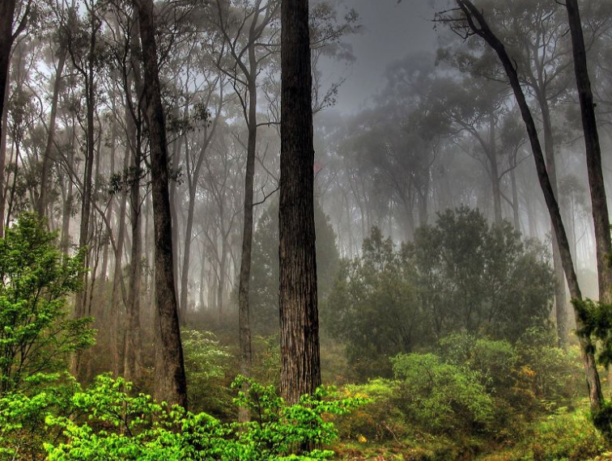
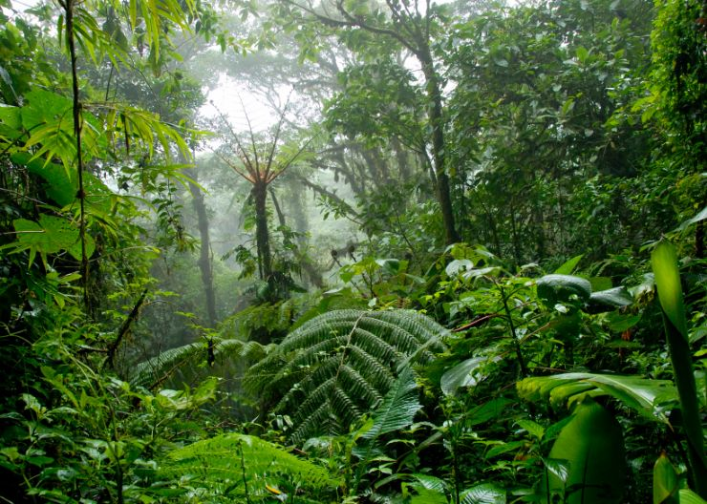
Bosques húmedos tropicales.
Bosques de montaña y templados.

Slide 17
Bosques de montaña y templados.
Los bosques de montaña pueden tener una proporción mayor de epifitas a causa de la elevada humedad de la atmósfera, la cual fomenta su proliferación.
Las zonas más ricas en epifitas tienden a estar situadas en las pendientes de montañas tropicales cuyas altitudes medias van de 1,000 a 2,000 msnm (una cuarta parte de las especies vegetales de los bosques húmedos de tierras bajas son epifitas). A estas altitudes, las raíces y hojas de las epifitas reciben baños diarios de niebla y nubes, pero no están sometidas a heladas.
En los bosques de montaña, además de los árboles, otras plantas tienen en su superficie que forman una gruesa capa de musgo en la que otras plantas pueden enraizar, semejando una doble condición epifita. La flora epifita de la selva lluviosa incluye helechos y plantas con flor, los cuales no figuran entre los representantes epifíticos de los bosques templados

Slide 18
3. COLONIZACIÓN Y ESTABLECIMIENTO
No todos los árboles les proporcionan un estrato suficientemente bueno, ya que sólo algunas epifitas pueden colonizar los troncos suaves y verticales de las palmeras o las ramas sombrías de los árboles. Sin embargo, los árboles con cortezas resquebrajadas o arrugadas, cubiertas de líquenes y musgos parece que ofrecen un buen lugar para el establecimiento de las semillas y esporas de las epifitas, las cuales están forzadas a producir un mayor número de descendientes que sus parientes propios del suelo debido a que gran cantidad de sus esporas y semillas no logran ubicarse en un lugar conveniente para su desarrollo.

Slide 19
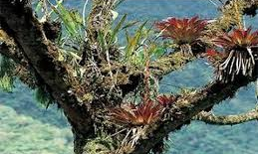
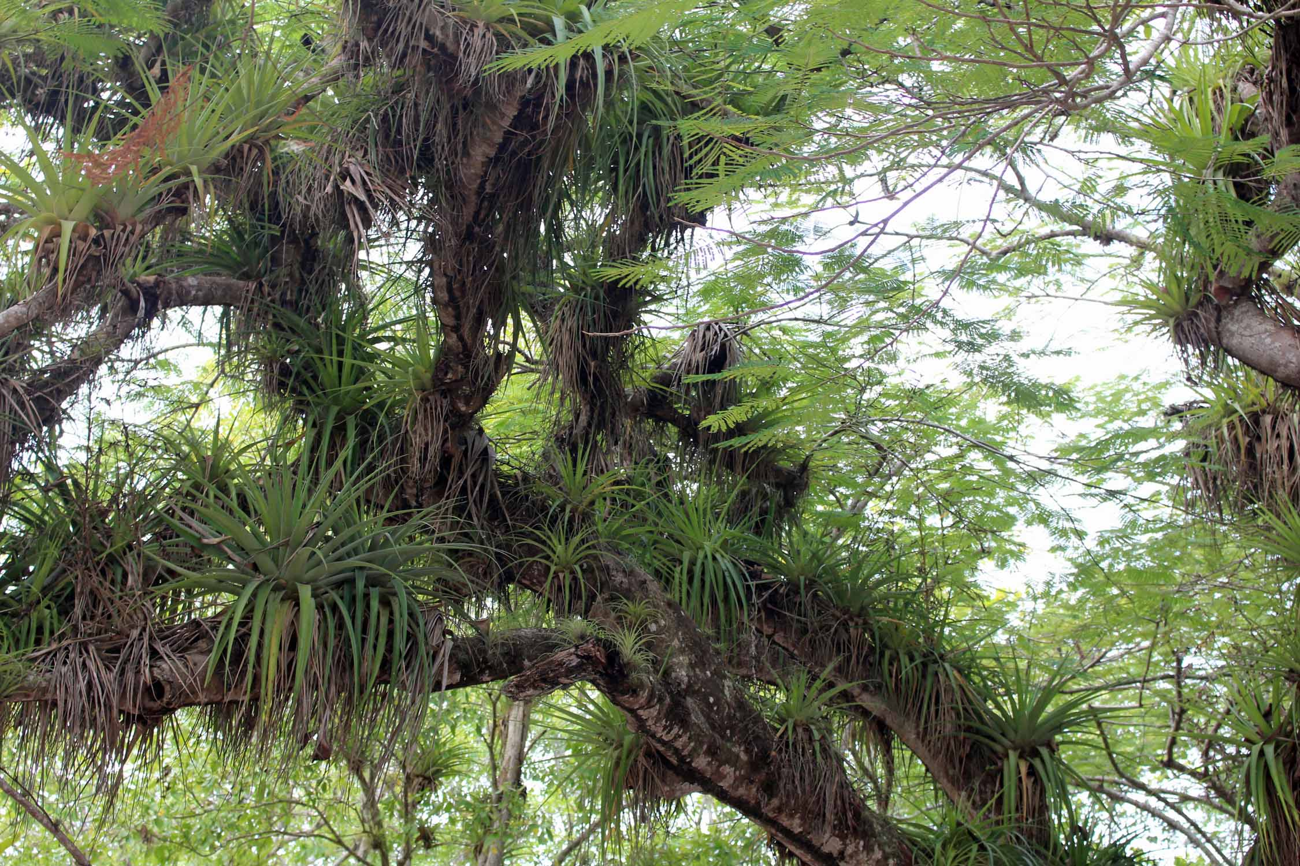
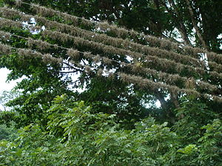
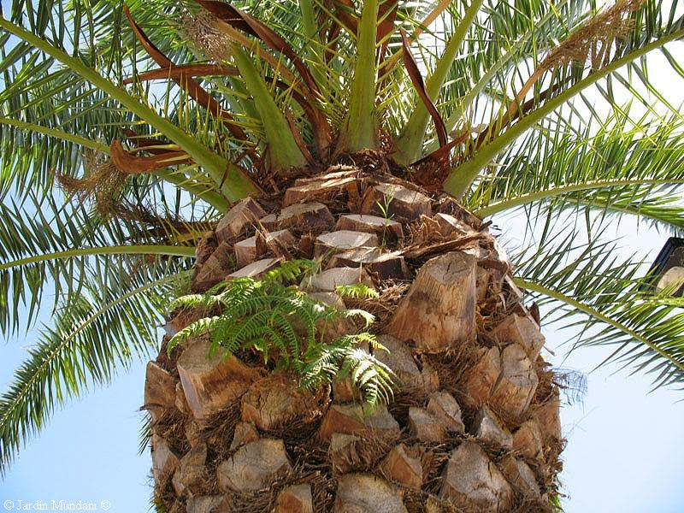

Slide 20
Sus semillas son dispersadas por el viento. Muchas de ellas tienen un tamaño microscópico y están equipadas con delgadas alas o paracaídas ganchudos. Incluso estas especies pueden ofrecer a las aves, murciélagos y primates, frutos frescos susceptibles de contener hasta 1,000 semillas cada uno. Estas semillas suelen ser adherentes y el animal se ve obligado a frotar su pico, boca, o pies contra una ramita para desprenderse de estas viscosas sustancias irritantes, de esta forma son plantadas sobre un árbol o arbusto

Slide 21
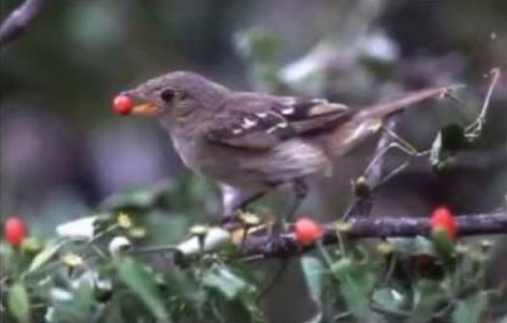
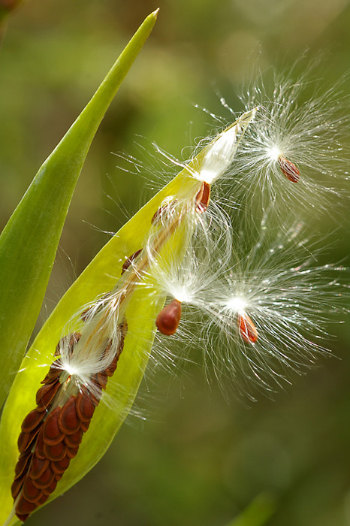
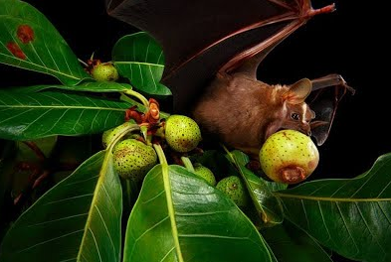
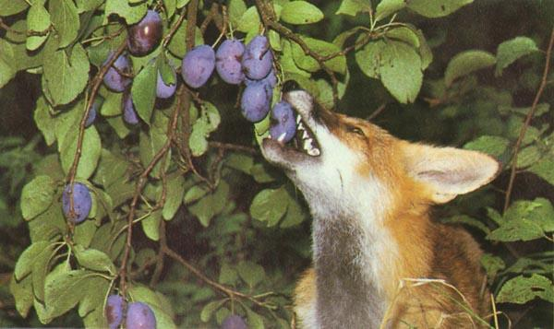
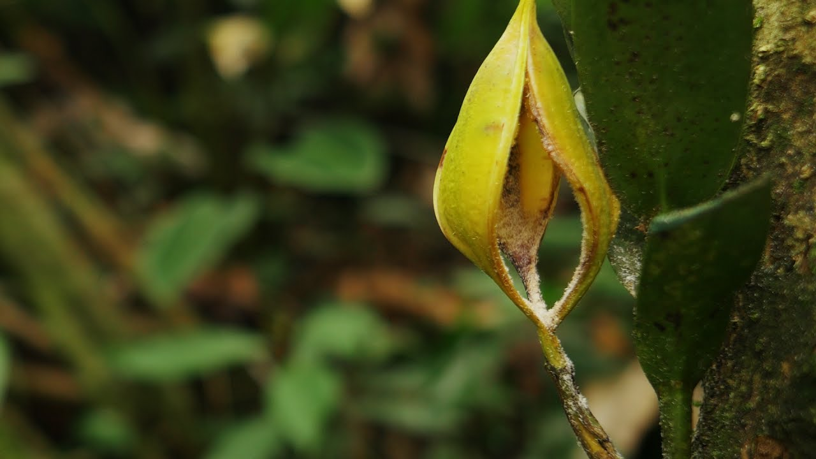
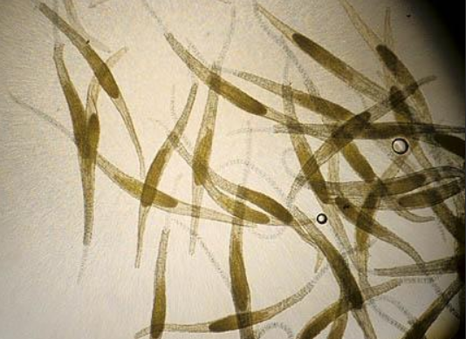
Polinización de epifitas
Capsula y semillas de orquídeas

Slide 22
Las orquídeas producen las semillas más pequeñas de entre todas las angiospermas (sus capsulas pueden liberar cientos de miles de semillas que miden unas cuantas micras). Por su pequeño peso, se dispersan con frecuencia a grandes distancias. Una vez que han germinado, las orquídeas parecen adaptarse muy bien a vivir en la copa de los árboles
las células de la raíz hospedan hifas de hongos que se extienden entre las raíces de la orquídea y de esta forma apoyan la degradación de nutrimentos y su absorción.

Slide 23
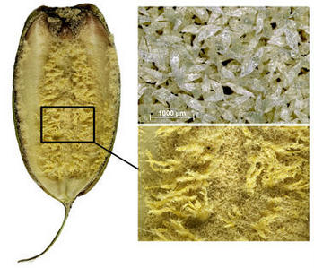
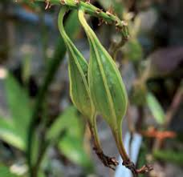
Capsulas y semillas de orquídeas

Slide 24
4. CATEGORIZACION DE LAS EPIFITAS
Las epifitas se pueden clasificar con relación a varios parámetros: hospedero o forófito, hábito de crecimiento, humedad, luz, tipo de sustrato al que se arraigan y mecanismos empleados para asegurar los recursos bióticos; incluye sus formas vida y grados de tolerancia hacia los principales factores de estrés, Benzing (1989)
De acuerdo al forofito que utilizan como soporte
En relación a formas de vida y nutrición
Con relación a la humedad y tolerancia a la desecación
Con relación al gradiente microclimático y necesidad de luz

Slide 25
Categorías de epifitas en relación a formas de vida y nutrición
Epifitas autótrofas. Son epifitas fotosintéticas que se asientan sobre un forofito leñoso.
Epifitas accidentales. Son epifitas que no poseen modificaciones particulares para la vida en el dosel arbóreo. Crecen en ocasiones hasta madurar en el huésped sin tener un arraigo en el suelo. Son particularmente abundantes en bosques lluviosos.
Epifitas facultativas. Habitan tanto en el dosel forestal como en el suelo indistintamente. Helecho Polypodium vulgare (clima templado) y Anthurium bredmeyeri (Araceae de clima tropical)
Epifitas hemiepifitas. Integra especies que comienzan su vida como epifitas y posteriormente devienen en organismos que arraigan al suelo. “matapalo”. trópico mexicano Epifitas verdaderas. Pasan rutinariamente su ciclo vital completo sin el mínimo contacto con el suelo o con el tejido vascular del huésped. los más especializados moradores del dosel arbóreo

Slide 26
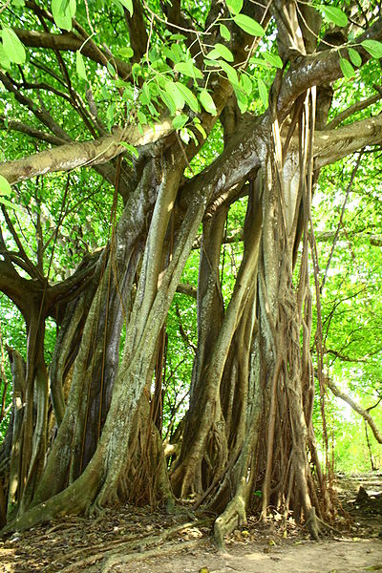
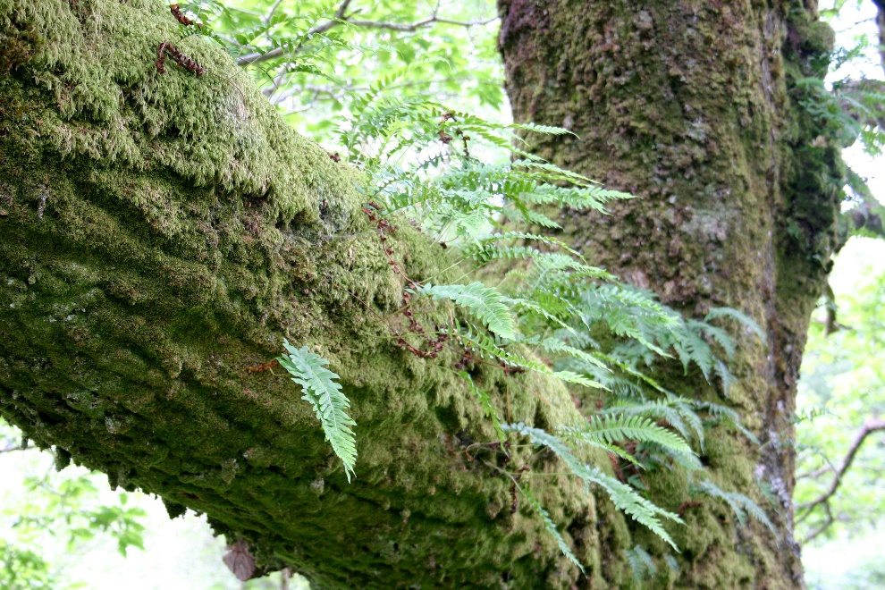
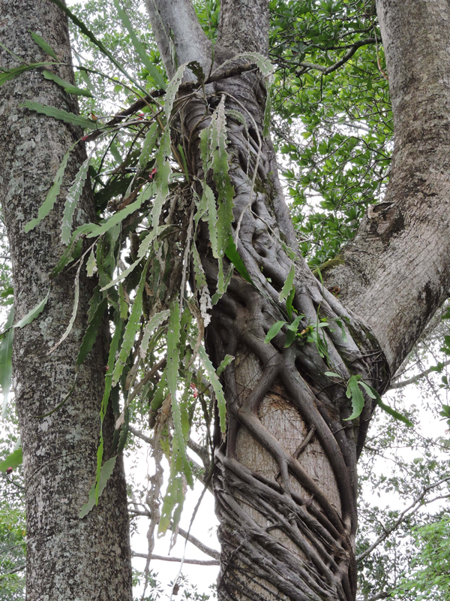
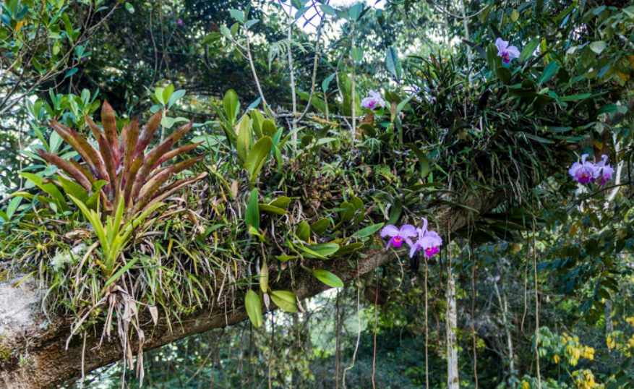

Slide 27
Categorías de epifitas en relación a formas de vida y nutrición
Epifitas arbóreas. En general crecen en el suelo sin pasar por una fase epifítica, como es el caso de los bejucos. Pisonia (Nyctaginaceae) es un género tipico.
Epifitas arbustivas. Numerosas epifitas verdaderas y facultativas son arbustivas.
Epifitas semileñosas y herbáceas. Dentro de este grupo se observa la mayor cantidad de diversidad de especies adaptadas al modo de vida de las copas del forofito, incluyen:
i. Epifitas tuberosas (almacenadoras y mimercofitas). Incluyen algunas especies de varias familias como las orquidáceas que presentan pseudobulbos y tubérculos susceptibles de ser empleados como estructuras de almacenaje.
ii. Epifitas trepadoras vivaces. lianas o bejucos, colonizadoras primarias o secundarias. Representantes de este grupo son especies de asclepidáceas, ericáceas, gesneriáceas y helechos.
iii. Epifitas epifitas herbáceas en roseta. Estos vástagos están bien desarrollados en Dryunaria, Anthorium, Phylodendron, Bromelia y Asplenium.
Epifitas herbáceas formadoras de maraña de raíces y hojas enredadoras adherentes. Ejemplos notorios se tienen en orquídeas con raíces adherentes y bromelias atmosféricas con numerosas hojas filiformes.

Slide 28
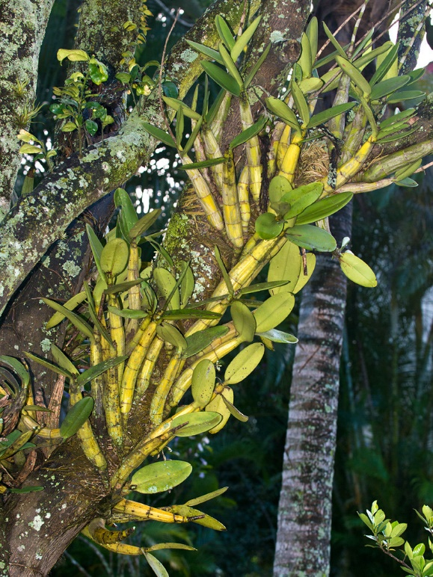
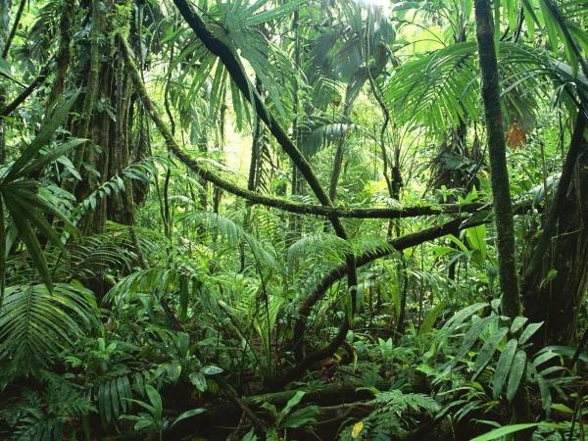
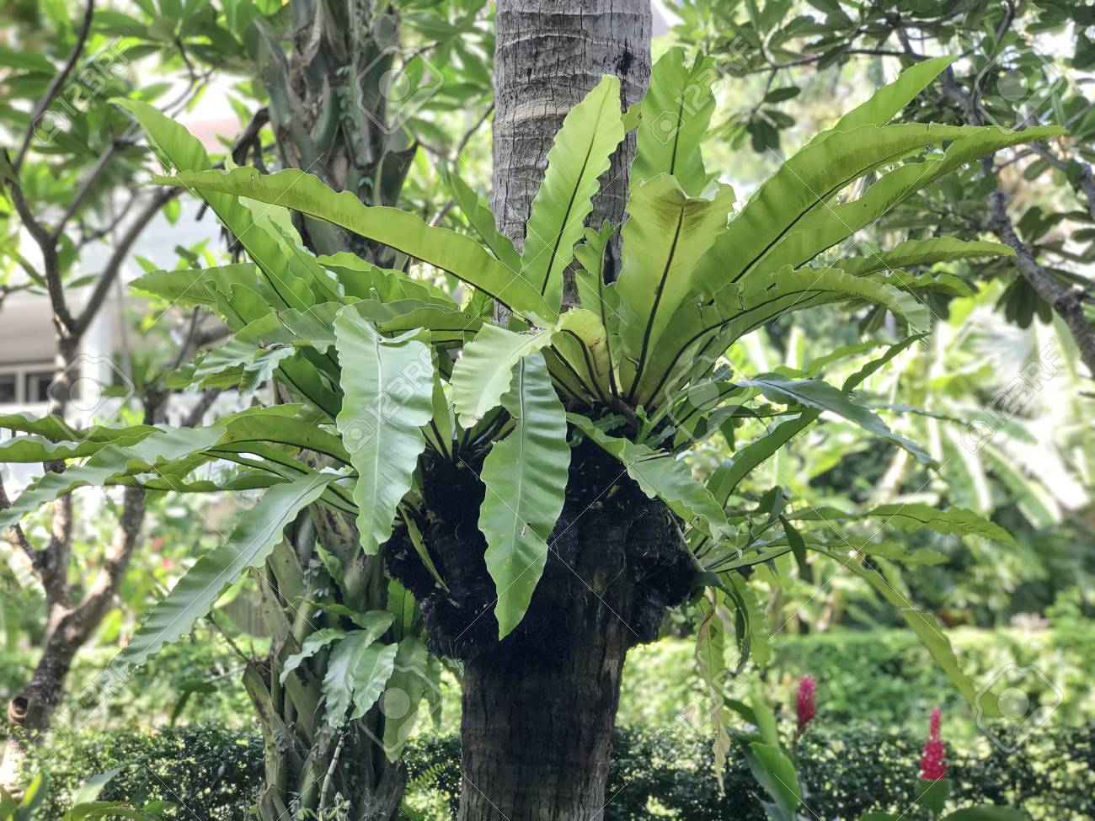
Epifitas tuberosas
Epifitas trepadoras vivaces
Epifitas epifitas herbáceas en roseta
Epifitas semileñosas y herbáceas

Slide 29
Categorías con relación a la humedad y tolerancia a la desecación
Epifitas poiquilohídricas o tolerantes. Muchas de estas especies son consideradas “resucitadoras” por su capacidad para adaptarse eficientemente a los cambios en la humedad ambiental. Tal es el caso de muchas briofitas, musgos, helechos y algunas gesneriáceas (habitantes de corteza).
Epifitas homohídricas o relativamente intolerantes. Este es un subgrupo con variados mecanismos estructurales y funcionales para enfrentar el déficit de humedad. Ellas se subdividen en:
i. Epifitas higrófitas. Son las más sensibles ante bajas humedades del ambiente,
ii. Epifitas mesófitas. plantas siempre verdes, follaje grueso y resistente a la desecación.
iii. Epífitas xerófitas. Adaptación a las condiciones secas de los doseles y áreas en que moran
iv. Epifitas evasoras a la sequía (xerófitas facultativas). Son, en sentido estricto, especies mesofíticas estacionales que restringen su actividad a los periodos húmedos. Pueden presentar follaje efímero, caducifolio
v. Epifitas represadoras. Mantienen suministros externos de humedad la cual proviene mayoritariamente de cisternas formadas por hojas acomodadas de manera de rosetas

Slide 30
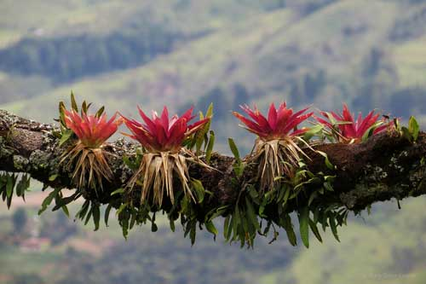
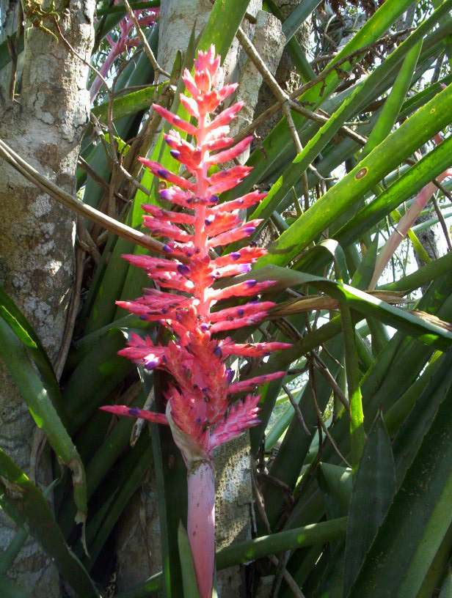
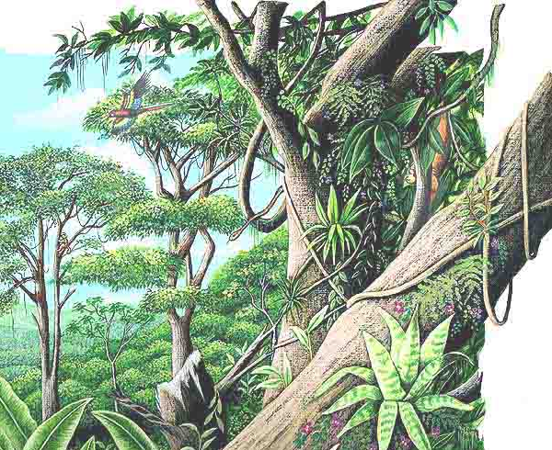
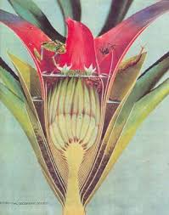
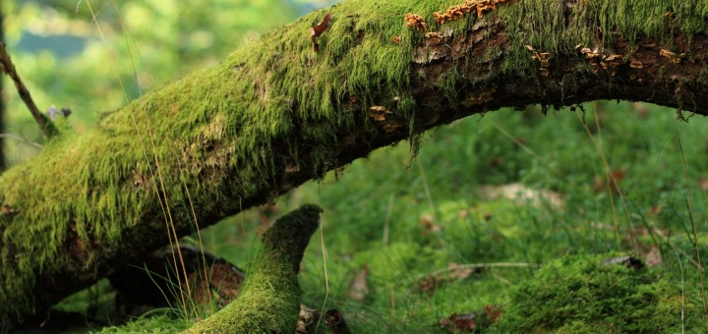
Tanque: reservorio de agua

Slide 31
Categorías con relación al gradiente microclimático y necesidad de luz
Las epifitas frecuentemente desarrollan dos tipos de raíces, uno para el anclaje al hospedero y otro que penetra en el detritus o crece libremente en el aire para captar la humedad. El sustrato para la epifita (forofito u hospedero) siempre es plano ofreciendo un pobre anclaje.
Las epifitas están casi siempre en un ambiente expuesto a una humedad atmosférica baja y más variable que el de las plantas que viven en el suelo, presentándose un gradiente microclimático a lo largo del forofito, formando comunidades bien definidas llamadas “sinusias”, que en términos generales corresponden a: epifitas esciófilas o de sombra; epifitas heliófilas o de sol y epifitas xerófilas o de ambientes secos.

Slide 32
Epifitas esciófilas. Crecen en sitios húmedos y sombríos. Las epifitas de sombra se localizan principalmente en partes del hospedero o forofito no expuestas al sol. Ejemplos helechos (algunos membranosos), orquídeas y plantas con flor.
Epifitas heliófilas. Es la más rica en diversidad y abundancia. Ocurre sobre todo en la base del tallo y a lo largo de las grandes ramas. Viven en condiciones de exposición al sol, aunque no totalmente. algunas de ellas pueden ser xerófilas facultativas; helechos y las orquídeas; aparecen aráceas y otras familias
Epifitas xerófilas. habita normalmente en la parte más alta de la corona del hospedero o forofito. Los individuos están casi completamente expuestos a la insolación y al viento, muestran adaptaciones xeromórficas, como son cutículas engrosadas y estomas hundidos. Son abundantes las bromelias, gesneráceas, cactáceas y varias orquídeas

Slide 33
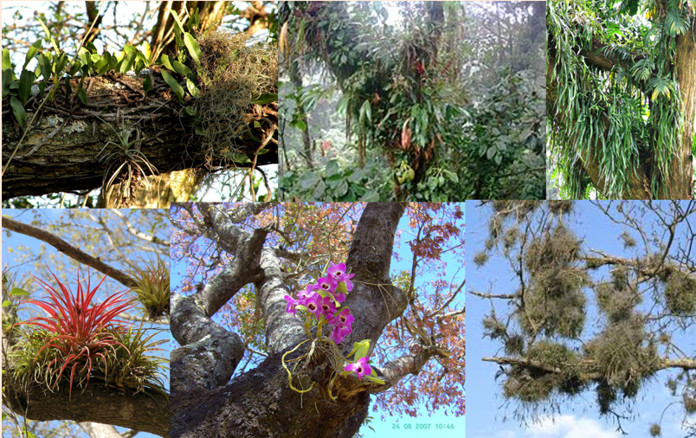

Slide 34
5. CONSERVACION DE EPIFITAS
Conservar la biodiversidad se ha convertido actualmente en un tema de interés para la mayoría de los sectores, sin embargo, las estrategias utilizadas para tal fin no parecen ser suficientes, y como se ha venido viendo en la actualidad, éste es un tema del que se habla mucho pero del que menos movilización se evidencia, pues no es un secreto, Simonetti (1995), la biodiversidad está siendo seriamente amenazada por diversas actividades antrópicas que contribuyen a elevar la tasa de extinción de especies.

Slide 35
Como se menciono, las epífitas contribuyen significativamente a la diversidad y abundancia de la flora tropical, y constituyen cerca del 10% de la flora vascular del planeta.
Estas plantas juegan un papel importante en la dinámica de nutrientes del ecosistema, ya que, por sus atributos fisiológicos, aumentan la eficiencia de la toma de nutrientes y agua de los forófitos, al ser capaces de adquirirlos directamente de la atmósfera, evitando la pérdida de éstos.
Algunas plantas actúan como “buffer”, en períodos estresantes. reteniendo y administrando el agua y los nutrientes
Componen una parte importante de la biomasa del bosque, y en sus tejidos vivos o muertos hay gran cantidad de minerales, diferentes a los de los hospederos, que están inmovilizados por un periodo en el dosel y pasan al ecosistema por un mecanismo de “limpieza del dosel” cuando caen de las copas.

Slide 36
BIBLIOGRAFÍA
Benzing, D. H. (1990). Vascular Epiphytes: general biology and related biota. Cambridge University Press.353 pp.
Espejo-Serna, A & López-Ferrari, A. R. Martínez. (2004). Checklist of Mexican Bromeliaceae with notes on Species distribution and levels of Endemism. Selbyana 25:33-86.
Luther, H. E. (2006). An alphabetical list of Bromeliad binomials. Bromeliad Society International. Sarasota.119 pp.
Toledo Aceves, T. (2014). Lluvia de bromelias en el bosque de niebla. CONABIO. Biodiversitas, 117:1-6
Flores Palacios, A. y S. Valencia Díaz. (2007). “Local illegal trade reveals unknown diversity and involves a high species richness of wild vascular epiphytes”, Biological Conservation 136: 372-387.
Haeckel, I.B. (2008). “The ‘Arco Floral’: Ethnobotany of Tillandsia and Dasylirion spp. in a Mexican religious adornment”, Economic Botany 62: 90-95.
Cruz Angón, A., M.L. Baena y R. Greenberg. 2009. “The contribution of epiphytes to the abundance and species richness of canopy insects in a Mexican coffee plantation”, Journal of Tropical Ecology 25: 453-463.

Slide 37
Gracias!!

